Slide 1

E -sports BattleGround
: 승리의 요리법 PUBG Global Championship 2023에서
DANAWA e-sports가 치킨을 차지한 비결
김도후 이지환 유현지 정소미

Slide 2


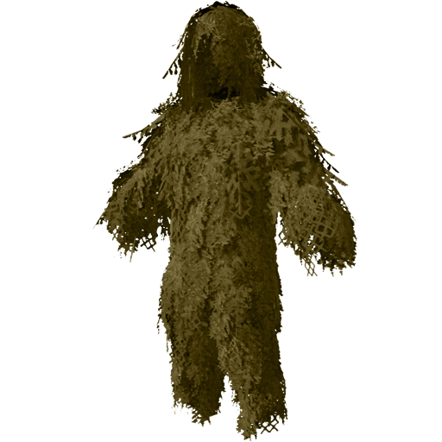
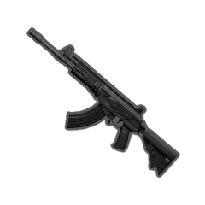
CONTENTS
DANAWA e-sports가 치킨을 차지한 비결
1
PUBG Championship & 데이터 개요
2
데이터 전처리 및 변수 추출
3
DANAWA e-sports의 승리 요인 분석
4
DANAWA e-sports의 전략적 이동
5
DANAWA e-sports의 총기사용 전략
6
DANAWA e-sports의 승리비결
4

Slide 3
Contents 1
: PUBG Championship & 데이터 개요

Slide 4

PUBG Global Championship 2023
배틀 그라운드
다양한 맵에서 전략적 우위를 선점하며, 무기와 장비를 확보해
생존을 위한 전투를 벌이고, 마지막 남은 한 팀이 승리를 거머쥐는 생존 게임
4
Notes:
배틀그라운드 게임 설명

Slide 5

PUBG Global Championship 2023
PCG 2023
PUBG Global Championship 2023
Group Stage | 그룹 A | 그룹 B
Bracket Stage | 패자 브래킷 | 승자 브래킷
 | 라스트챈스
Grand Finals | 그랜드 파이널
• 배틀 그라운드 E 스포츠 최정상 세계대회
• 참가 팀 : 세계 각 지역 리그 대표 32팀
• 참가 규모 : 매치 별 16팀, 팀원 4명. 64명
4

Slide 6
PUBG Global Championship RANK
점수 산정 방식
순위(RANK) | 점수(POINT)
1 | 10
2 | 6
3 | 5
4 | 4
5 | 3
6 | 2
7-8 | 1
9-16 | 0
킬 점수: 킬 1개당 1점.
참가자: 매치당 16팀, 총 64명 경쟁.
순위 선정: 그랜드 파이널 제외,
12경기 누적 점수로 상위 8팀 결정.
동점 처리: 동점 시 생존 점수 높은 팀이 우선.
맵 이름 | DAY 1 | DAY 2 | DAY 3
에란겔 | 2 | 2 | 2
미라마 | 2 | 2 | 2
비켄디 | 1 | 1 | 1
태이고 | 1 | 1 | 1
4

Slide 7
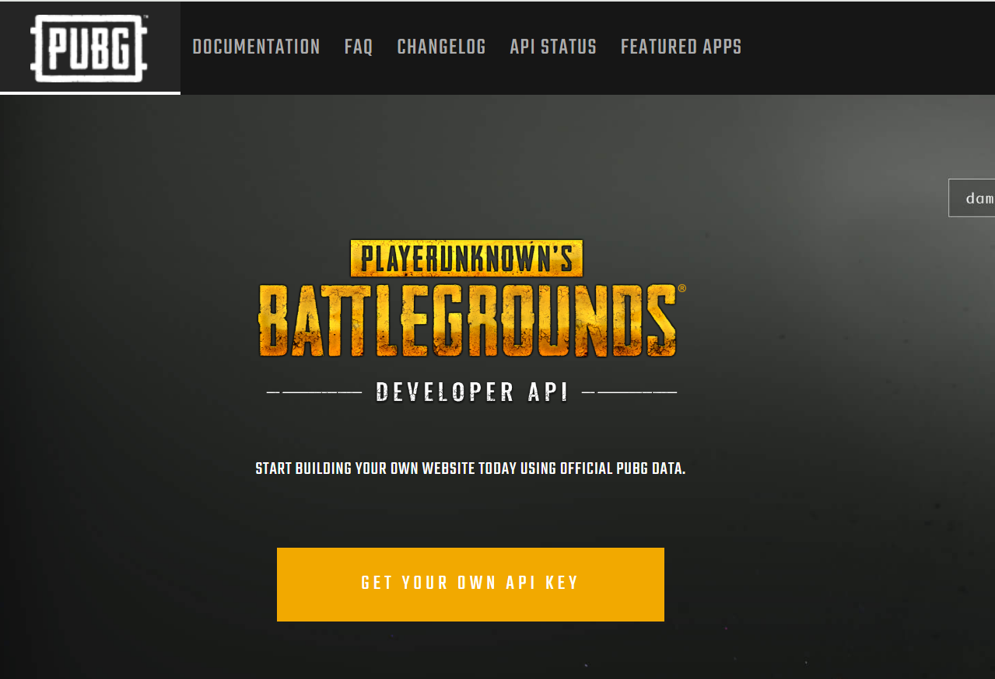
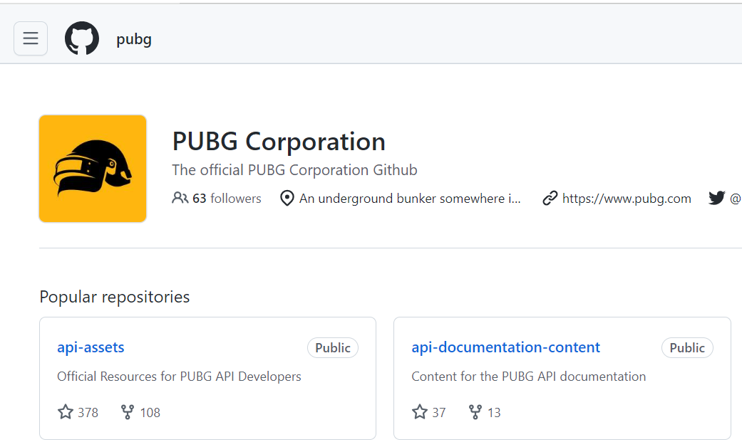
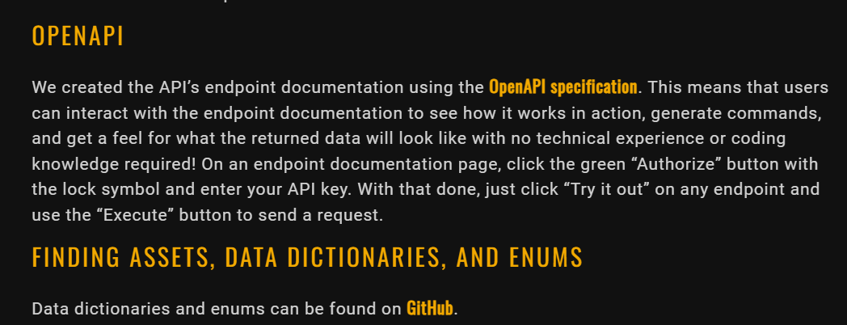
PgC23 GRANDFINAL DATASET
PUBG API
• 개발자 API 발급 후 데이터 크롤링 진행
• 공식 문서에 따라 GitHub에서 'assets' 클론해 데이터 확보
4

Slide 8
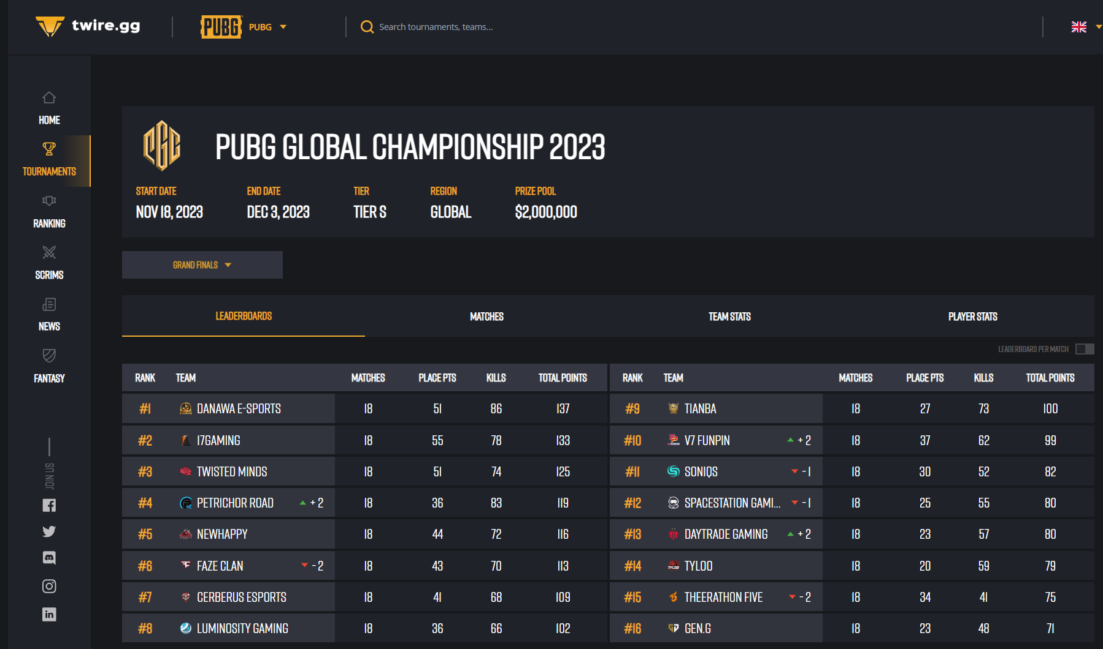
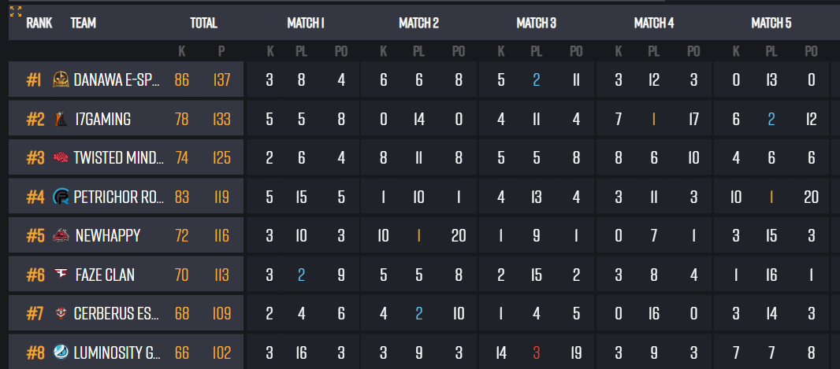
PgC23 GRANDFINAL DATASET
Twrie.gg
• 공식 대회의 토너먼트 세부 정보 크롤링
• 경기 결과, 통계, 팀 정보 등 포괄적 데이터 수집
4

Slide 9
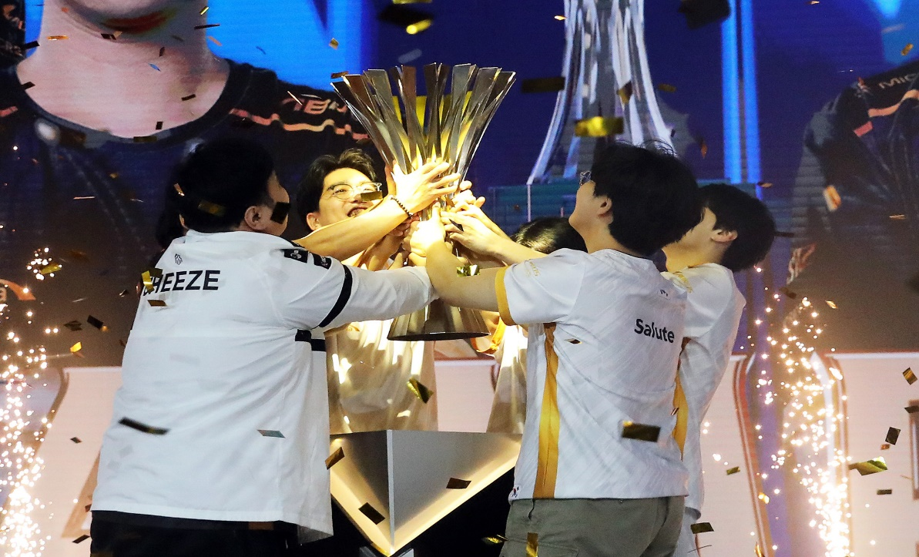
DANAWA e-sports의 우승 전략 이해
목표
팀 DANAWA e-sports 은
PGC2023 GRAND FINAL에서
어떻게 우승 할 수 있었을까 ?
4

Slide 10
Contents 2
: DANAWA e-sports의 승리 요인 분석을 위한
데이터 전처리 및 변수 추출

Slide 11

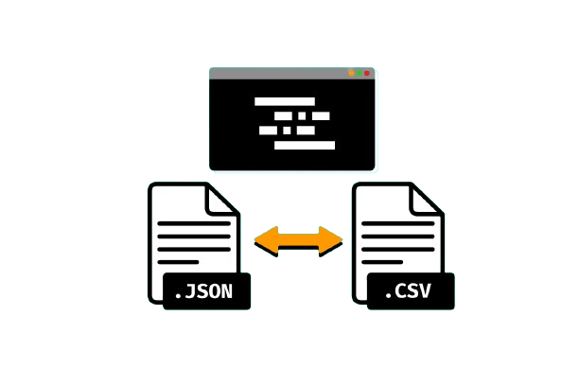
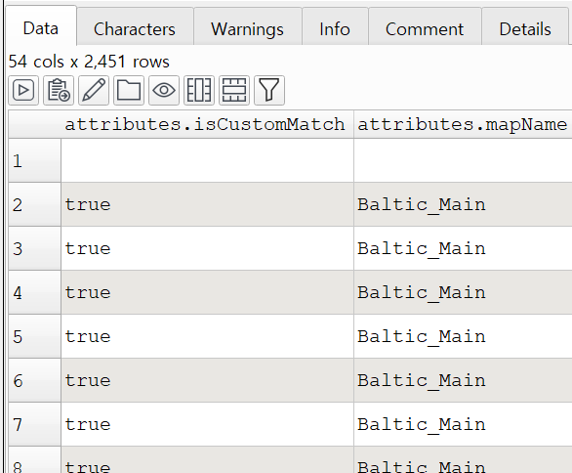
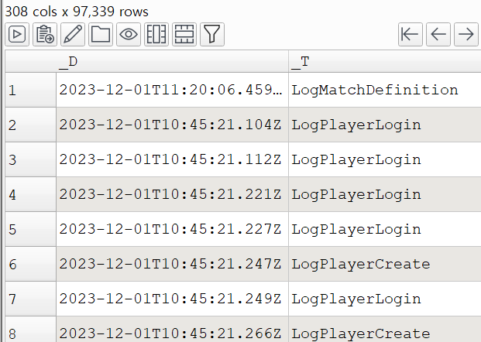
데이터 정제
데이터 정제
• MATCH ID : 경기정보 DATA
• Telemetry :MATCH ID 내부 경기 DATA
• API로부터 데이터 추출 후 JSON 형식 저장
• JSON 데이터 평탄화 → CSV 형식 전환
5

Slide 12
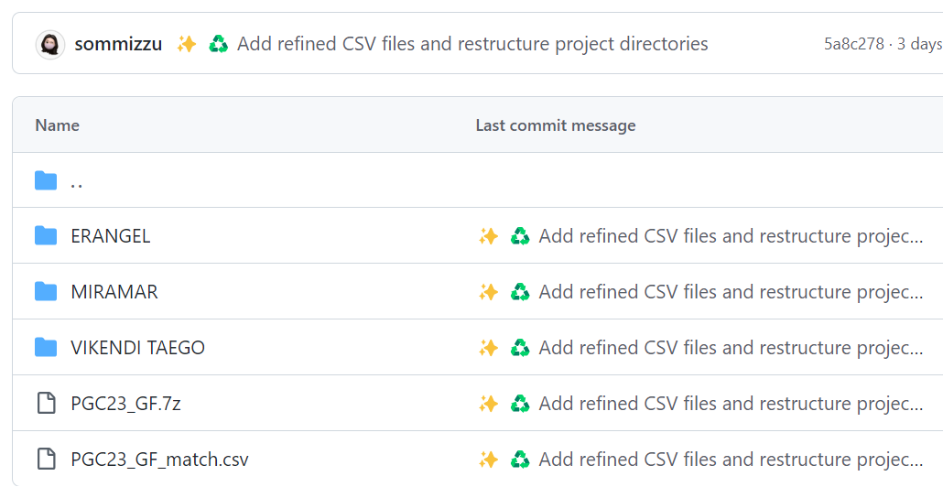
초기 피처 선별 & 데이터 결합
승리요인 피처 선정
• 초기 분석을 위한 핵심 변수 선정
• 데이터 최적화 및 통합
- 필요한 데이터 선별 CSV 구성
- Telemetry와 MatchID 결합
Total 데이터 생성
- 18개 매치 데이터 결합
5

Slide 13
Contents 3
: DANAWA e-sports의 승리 요인 분석

Slide 14
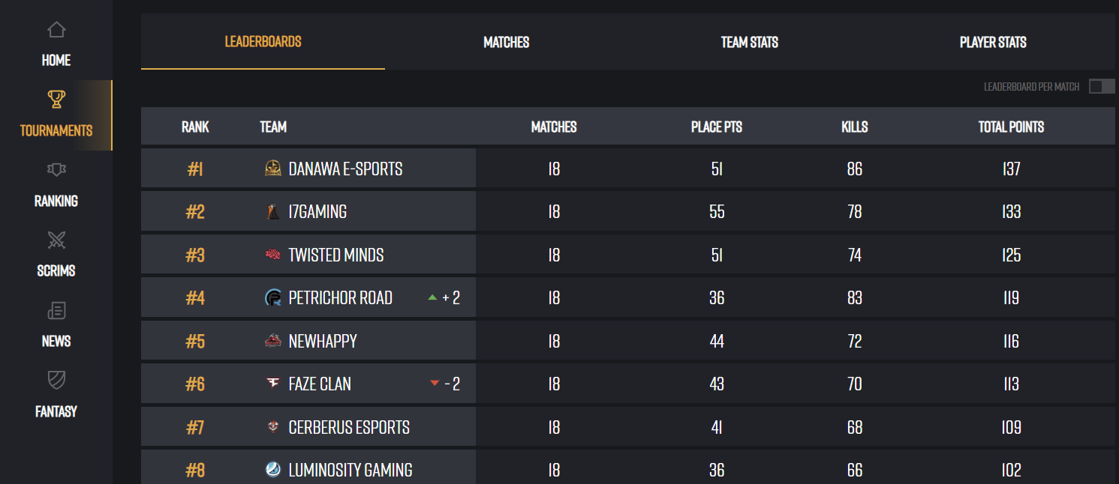
데이터 분석 범주
1) 각 Match별 순위 피처와의 너무 다양한 상관관계와 2) 경기 최종 순위의 중요성을 고려하여, 데이터 분석 범주를 PGC23 Grand Final Matches로 통합 분석하도록 설정
PGC 승점 계산 방법?
Placement Points + Kills = Total Points
4
Match 별 분석
Vs.
GF Matches
전체 통합 분석
킬 당 1점 추가 승점 부여
이유 1
매치 등수에 따라 부여되는 매치별 승점
Match 별로 순위와 유의미한 상관관계를 가진 피처가 너무 제각각
1등: 10점
2등: 6점
3등: 5점
4등: 4점
5등: 3점
6등: 2점
7~8등: 1점
9등 이하는 0점
1 킬 기록될 때 마다 1 점 승점 획득 가능
이유 2
경기 최종 순위는 Match 통합 산출 방법을 사용

Slide 15
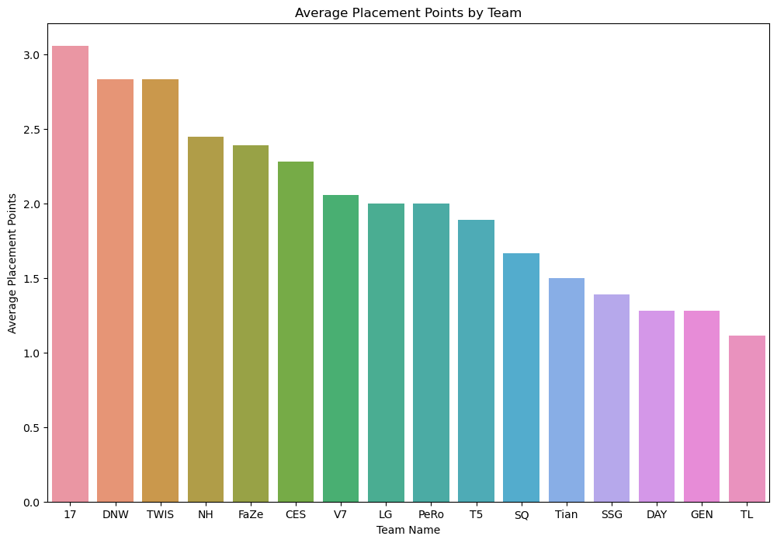
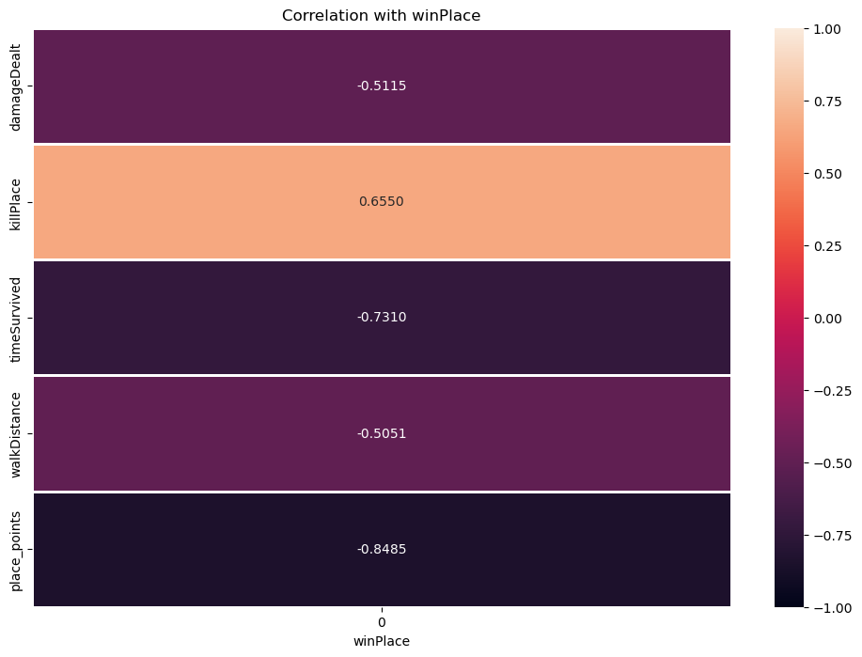
PGC 승점 계산법 활용 분석 - Placement
매치별 등수(Placement)와 유의미한 상관관계가 있는 피처 선정 및 분석
Included.attributes.stats.winPlace : 매치의 Placement
[팅별 평균 매치순위 승점]
[매치 등수와 관련된 피처 추출]
DNW 2번째로 높은 평균
Kills 수가 17에 비해 높은 편으로 예상
np.abs(Corr) >= 0.05
유의미한 상관관계를 가진 4가지 피처 도출
4

Slide 16
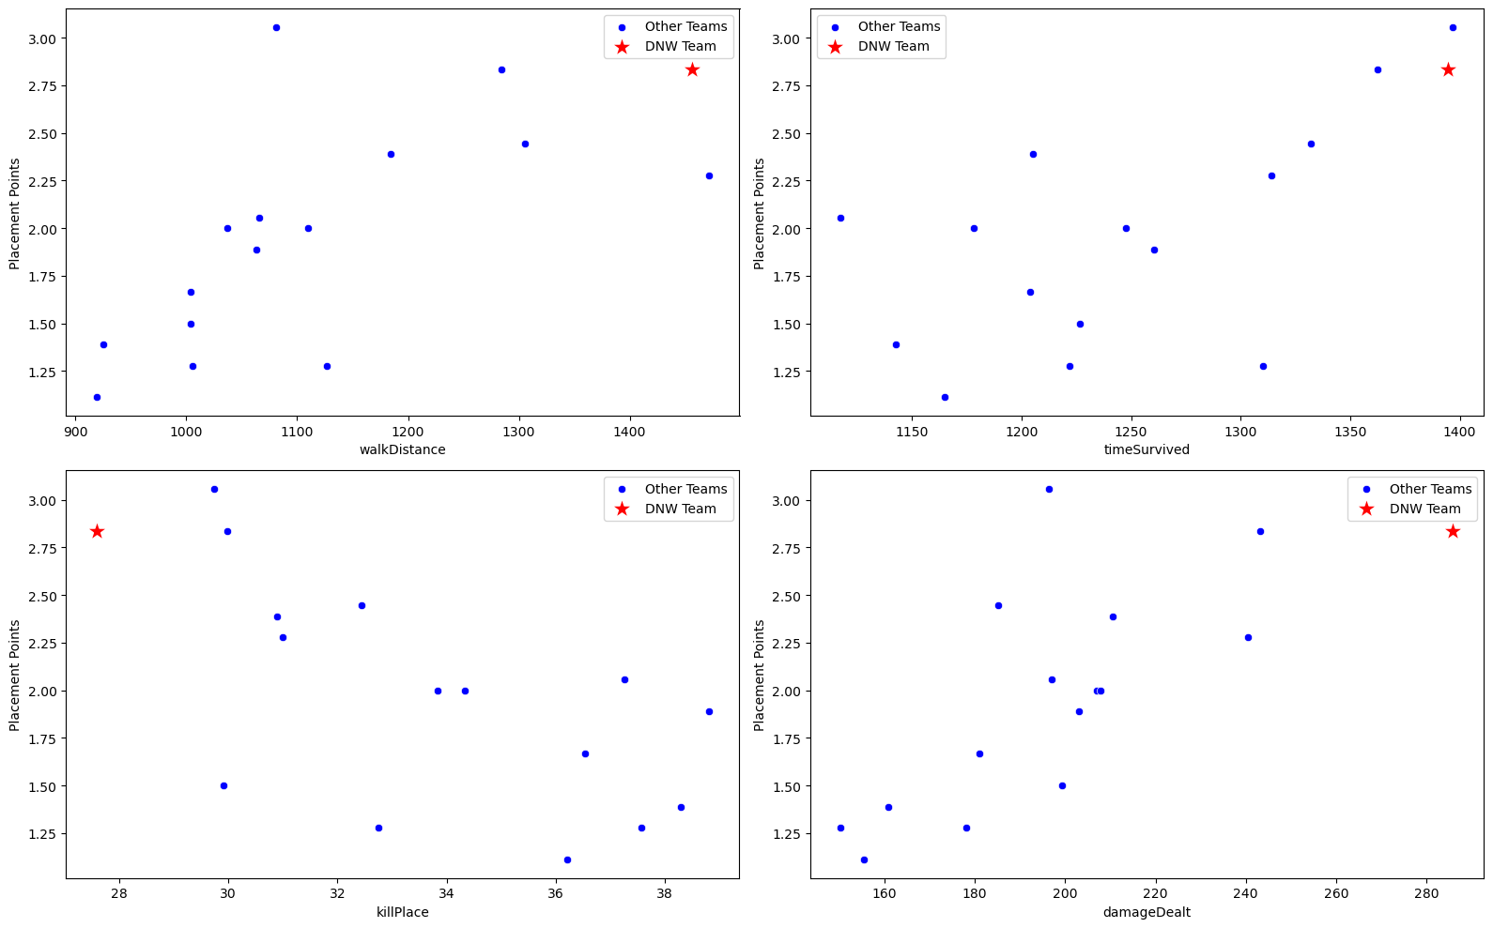
PGC 승점 계산법 활용 분석 - Placement
매치별 등수(Placement)와 유의미한 상관관계가 있는 피처 선정 및 분석
DNW 팀이 다른 팀에 비해 긴편.
경기에서 이동한 거리가 길다
= 경기 내에서 많은 활동을 했다는 의미
DNW 팀이 두번째로 김.
DNW 팀이 후반에도 안정적으로 순위를 유지,
오랜기간 살아남음을 의미
walkDistance
걸어서 이동한 거리
timeSurvived 생존 시간
killPlace kill 순위
damageDealt
적에게 준 데미지량
DNW 팀은 killPlace가 가장 낮음(= 킬 수의 랭킹이 가장 높음)
> DNW 팀이 교전에서 뛰어난 실력을 보여줬음을 확인
DNW 팀이 가장 높은 수치
> DNW 팀이 교전에서 적에게 최다 피해를 입혔음을 의미
4

Slide 17
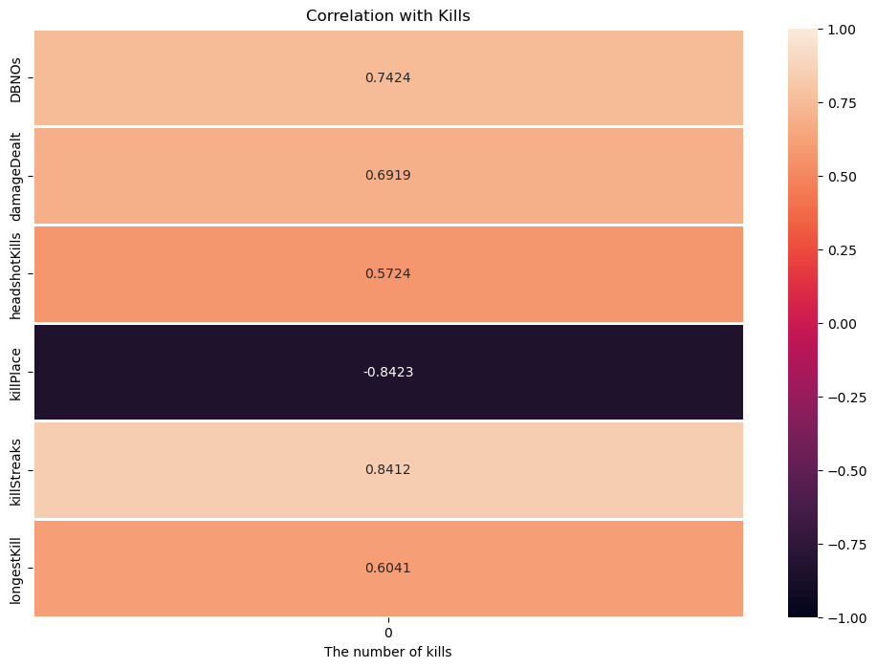
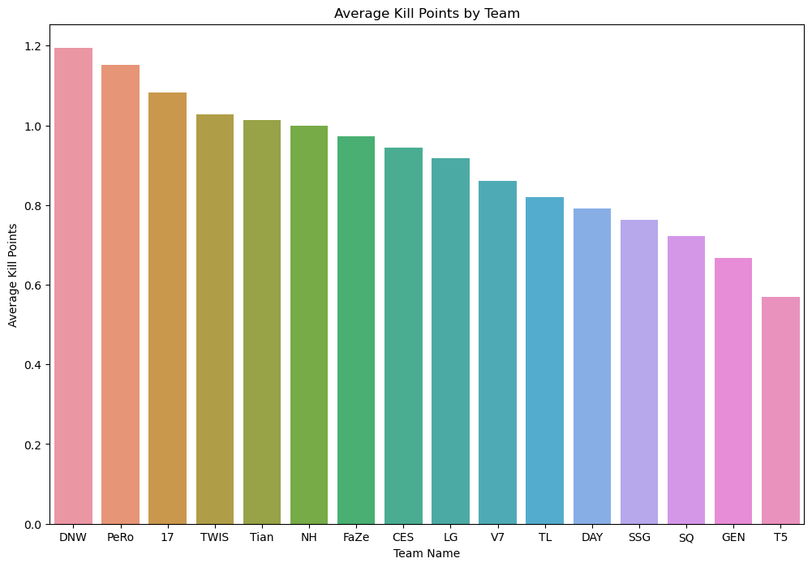
PGC 승점 계산법 활용 분석 - Kills
총 살상 수(Kills)와 유의미한 상관관계가 있는 피처 선정 및 분석
Included.attributes.stats.kills : 총 살상 수
[팅별 평균 킬 수]
[총 kills 수와 관련된 피처 추출]
대체적으로 0.6 – 1.2 사이 분포
DNW팀 가장 높은 것을 확인
np.abs(Corr) >= 0.05
유의미한 상관관계를 가진 6가지 피처 도출
4

Slide 18
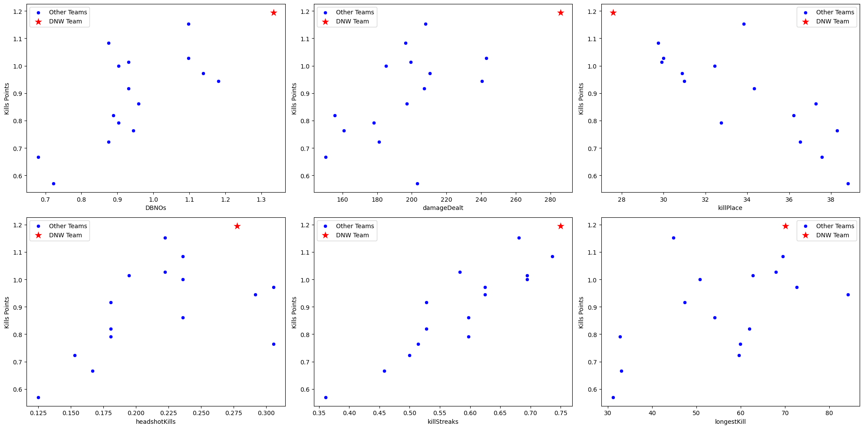
PGC 승점 계산법 활용 분석 - Kills
총 살상 수(Kills)와 유의미한 상관관계가 있는 피처 선정 및 분석
4

Slide 19
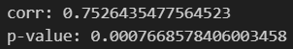
PGC 승점 계산법 활용 분석 - Kills
DBNOs, Kills 관계
DBNOs(Down But Not Out)
- 플레이어가 기절 상태가 되었지만 아직 완전히 격퇴되지 않았을 때의 상태
- 이 상태에서 팀원의 도움을 받아 부활할 수 있음(살아있는 팀원이 기절상태에 있는 팀원에게 붙어서 F 키를 누르면 8초 후 살아남)
- 적의 공격을 피하고, 팀원과 협력하여 생존하는 능력을 반영하는 지표로도 볼 수 있음
상관관계 통계적으로 유의미
그렇다면 어떤 인과관계일까?(유추만..)
1) dbno가 높을수록, 선수는 적을 knock시킬 수 있는 기회가 많아짐. -> kill할 수 있는 기회가 많아짐.
2) dbno가 높을수록, 그 과정에서 적의 위치나 공격 방식을 파악할 수 있는 기회가 많아짐.
3) dbno가 높을수록, 선수는 kill을 위한 전략을 세우고 실행할 수 있는 여유가 많아짐.
4

Slide 20
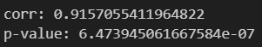
PGC 승점 계산법 활용 분석 - Kills
killStreaks, Kills 관계
killStreaks
- 짧은 시간 내에 연속으로 적을 죽인 횟수
상관관계 통계적으로 유의미
그렇다면 어떤 인과관계일까?(이것도 유추만..)
`가설1: kill -> killStreaks`
- kill을 많이 하기 때문에, killStreaks도 많아진다는 가설
- kill을 많이 할수록 적을 죽일 기회가 많아지고, 따라서 연속으로 적을 죽일 가능성도 높아진다는 것을 근거로
`가설 2: killStreaks -> kill`
- killStreaks를 많이 하기 때문에 kill도 많아진다는 가설
- killStreaks를 많이 하면 게임에서 유리한 위치에 서게 되고, 따라서 적을 죽일 기회가 많아진다는 것을 근거로 할 수 있음
- 무기와 장비 우위: killStreaks가 높은 팀은 적을 죽일 때마다 무기와 장비 획득 가능. 무기와 장비 우위는 적을 더 쉽게 죽일 수 있는 기반을 제공.
- 맵 장악 우위: killStreaks가 높은 팀은 적의 진영을 더 쉽게 침투, 적의 주요 목표물을 더 쉽게 공격 가능.
- 정신적 우위: killStreaks가 높은 팀은 자신감과 승리 의욕이 높아짐. 이러한 정신적 우위는 적을 더 쉽게 죽일 수 있는 동기 제공.
`가설 3: killStreaks <-> kill 상호작용`
4
Notes:
killStreaks 와 Kills 의 관계
- 가장 높은 상관계수 보여줌 => 0.841226
- `가설1: kill -> killStreaks`
- kill을 많이 하기 때문에, killStreaks도 많아진다는 가설
- kill을 많이 할수록 적을 죽일 기회가 많아지고, 따라서 연속으로 적을 죽일 가능성도 높아진다는 것을 근거로 할 수 있음
- `가설 2: killStreaks -> kill`
- killStreaks를 많이 하기 때문에 kill도 많아진다는 가설
- killStreaks를 많이 하면 게임에서 유리한 위치에 서게 되고, 따라서 적을 죽일 기회가 많아진다는 것을 근거로 할 수 있음
- 무기와 장비 우위: killStreaks가 높은 팀은 적을 죽일 때마다 무기와 장비 획득 가능. 무기와 장비 우위는 적을 더 쉽게 죽일 수 있는 기반을 제공.
- 맵 장악 우위: killStreaks가 높은 팀은 적의 진영을 더 쉽게 침투, 적의 주요 목표물을 더 쉽게 공격 가능.
- 정신적 우위: killStreaks가 높은 팀은 자신감과 승리 의욕이 높아짐. 이러한 정신적 우위는 적을 더 쉽게 죽일 수 있는 동기 제공.
- `가설 3: killStreaks <-> kill 상호작용`

Slide 21
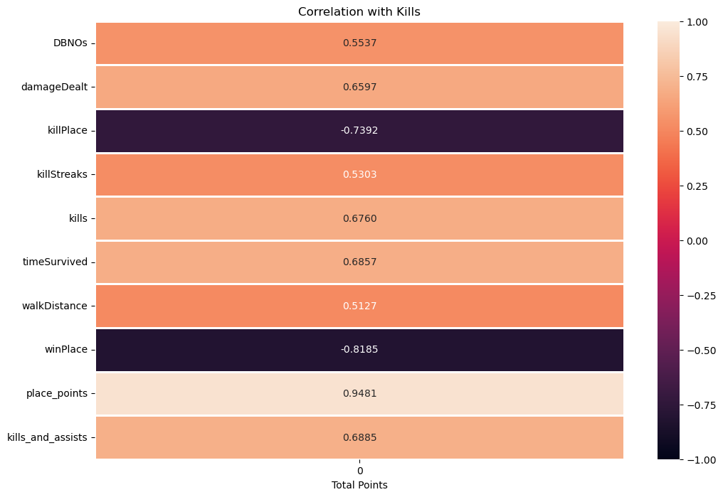
PGC 승점 계산법 활용 분석 - Total Points
승점(Total Points)과 유의미한 상관관계가 있는 피처 확인 및 분석
[승점과 유의미한 상관관계 피처 확인]
Total points의 요소인 Placement points와 kills의 유의미한 상관관계를 가진 피처에 벗어나지 않음
4

Slide 22
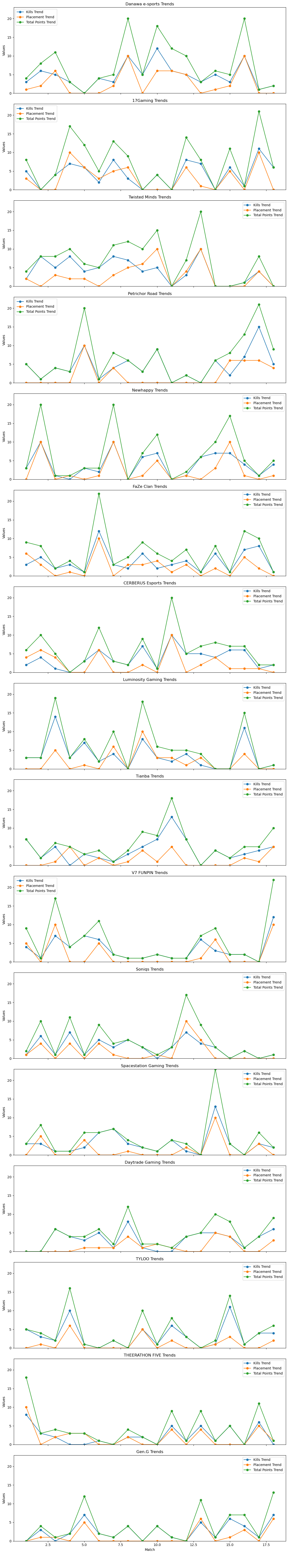
PGC 승점 계산법 활용 분석 - Total Points
각 팀별 Match 에 따른 Total Points 추세 시각화
DNW 팀의 전반적인 경기 흐름 분석
나머지 15팀
VS
DNW 팀
[흐름 분석을 통한 경기 전략 분석]
> PGC 23 그랜드 파이널은 경기 초반에는 조심스럽게 경기를 진행하다가, 중반 이후에는 적극적으로 경기를 펼치는 전략을 사용했음을 유추.
> 또한, 경기 초반, 중반, 후반에도 계속해서 순위가 급격하게 변화하는 경우가 있었고, 2-3위와의 경쟁도 치열했기 때문에, 경기 후반까지 긴장을 놓치지 않는 것이 중요했음 보여줌
4
Notes:
- 킬 수(Kills): 킬 수는 경기 초반에는 낮게 유지되다가, 중반 이후에 급격히 증가. 경기 후반에는 다시 감소하는 추세. 하지만 다른 팀에 비해 DNW 의 경우, 비교적 높게 유지되는 것을 확인할 수 있음
- 매치 등수(Placement): 계속해서 등수가 올라갔다 내려갔다를 반복.
- 최종 점수(Total Points): 최종 점수는 중반 이후에 급격한 변화가 발생. 경기 후반에는 다시 안정화되는 추세이지만 마지막에는 떨어짐.
[경기 전략 분석]
> PGC 23 그랜드 파이널은 경기 초반에는 조심스럽게 경기를 진행하다가, 중반 이후에는 적극적으로 경기를 펼치는 전략을 사용했음을 유추.
> 또한, 경기 초반, 중반, 후반에도 계속해서 순위가 급격하게 변화하는 경우가 있었고, 2-3위와의 경쟁도 치열했기 때문에, 경기 후반까지 긴장을 놓치지 않는 것이 중요했음 보여줌

Slide 23
DNW의 GF 경기 우승 요인
1) 활동성 및 이동 거리
: DNW 팀은 경기에서 이동한 거리가 길고, 생존시간도 상위에 위치.
> DNW 팀이 경기 전후반에 걸쳐 활발한 활동, 많은 지역을 이동 시사.
> 많은 이동 거리 = 다양한 전략적인 위치 선점 / 적과의 교전에서의 우위 가능성
전략적 이동
2) 상위 교전 실력
: DNW 팀은 killPlace에서 가장 낮은 순위를 기록. 즉, 킬 수의 랭킹이 가장 높음
> 경기에서 다수의 적을 격파하고 상위 랭킹에 도달하는 데 기여
3) 적에게 가한 피해량
: DNW 팀은 damageDealt에서 가장 높은 값을 기록.
> DNW 팀이 교전에서 적에게 상당한 입혔다!
무기 분석
4
Notes:
1) 활동성 및 이동 거리
: DNW 팀은 경기에서 이동한 거리가 길고, 생존시간도 상위에 위치.
> 이는 DNW 팀이 경기 전반과 후반에 걸쳐 활발한 활동을 펼치며 많은 지역을 이동했음을 시사.
> 많은 이동 거리는 다양한 전략적인 위치 선점이나 적과의 교전에서의 우위를 가져다 줄 수 있음.
2) 상위 교전 실력
: DNW 팀은 killPlace에서 가장 낮은 순위를 기록. 즉, 킬 수의 랭킹이 높은데, 이는 DNW 팀이 경기 중 교전에서 뛰어난 실력을 보여줬음을 나타냄.
> 좋은 교전 실력은 경기에서 다수의 적을 격파하고 상위 랭킹에 도달하는 데 기여할 수 있음을 시사.
3) 적에게 가한 피해량: DNW 팀은 damageDealt에서 가장 높은 값을 기록. 높은 피해량은 DNW 팀이 교전에서 적에게 상당한 피해를 입혔다는 것을 의미.
> 효과적인 공격은 경기에서 상위 랭킹을 유지하는 데 큰 역할을 할 수 있음을 시사.
------------
```종합하면, DNW 팀은 뛰어난 활동성, 교전 실력, 피해량과 같이 높은 순위를 유지할 수 있는 핵심 요인들이 결합되어 PGC23 Grand Final에서 우승을 차지한 것으로 보임. 이러한 특징들은 DNW 팀이 다양한 상황에 대처하고 경기 전반에 걸쳐 일관된 성과를 보여준 결과로 해석될 수도 있음.``` > 이를 바탕으로 좀 더 세부적으로 주제를 도출
활동성 이동 거리: 전략적 이동
상위 교전 실력, 피해량: 무기 분석

Slide 24
Contents 4
: DANAWA e-sports의 전략적 이동

Slide 25
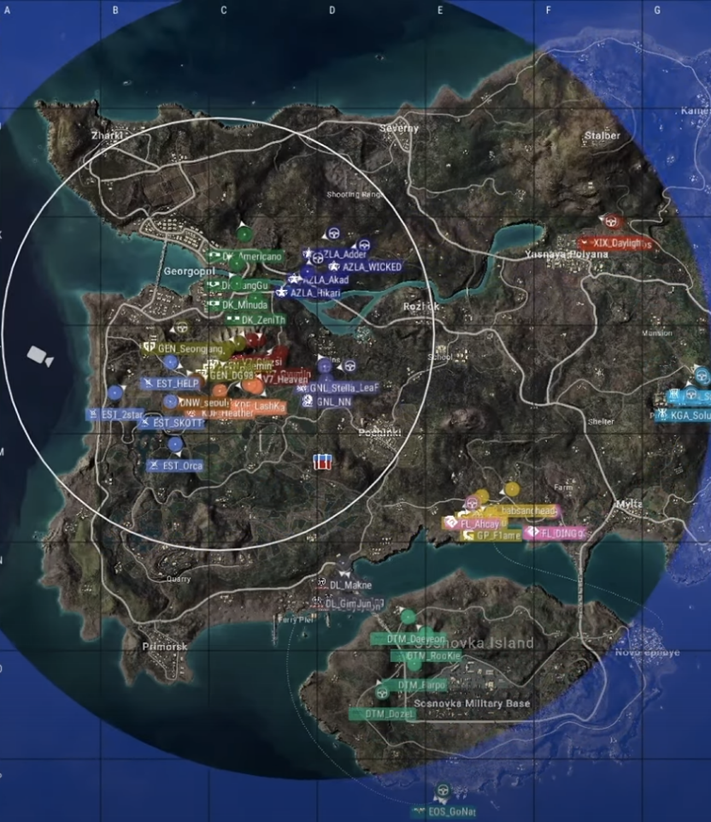
시작의 중요성
초기 진행순서
1. 비행기에서 낙하 후 안전구역이 생성
2. 제한 시간 이후 안전구역으로 자기장이 축소
낙하위치와 1번째 안전구역이 멀수록 불리
PUBG 프로선수들은 경험에 기반하여
비행기 이동방향으로 1번째의 자기장 형성 지점을 예측
→ 개별 팀 마다 고유의 운영 전략에 따라 낙하위치 결정
전체 매치의 낙하거리와 경기 지표가
서로 유의미한 관계가 있을 것이라 가정
5
Notes:
DANAWA e-sports의 전략적 이동 평가 위치 데이터의 분석적 접근 방법론 플레이어와 안전 지역 간 거리 계산을 통한 초기 포지셔닝 전략 분석 ->
전략적 이동 평가
위치 데이터: 전략의 지도
초기 포지셔닝: 시작의 중요성

Slide 26
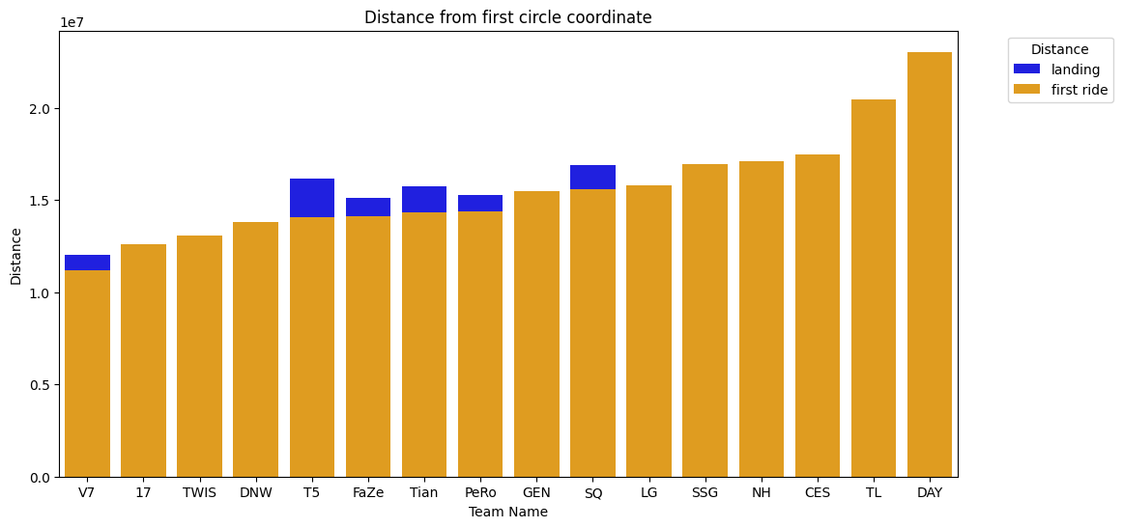
시작의 중요성
착륙 후 낙하산을 버리는 시점을 기준으로 선수별 낙하위치 결정,
1번째 생성되는 안전구역의 중심 좌표와의 거리 계산
전반적인 팀별 경향을 보기 위해 전체 매치를 기준으로 통계
다나와(DNW) 팀의 경우,
자기장에 가까운 위치에 낙하 선호
공격적인 중앙 선점,
지리적 이점 활용 등
자기장 예상지역의 인근 지역에
낙하하는 전략을 사용
→ 전략의 정확한 영향을 알기 위해선
지표간 거리간 상관관계 분석필요
5
Notes:
DANAWA e-sports의 전략적 이동 평가 위치 데이터의 분석적 접근 방법론 플레이어와 안전 지역 간 거리 계산을 통한 초기 포지셔닝 전략 분석 ->
전략적 이동 평가
위치 데이터: 전략의 지도
초기 포지셔닝: 시작의 중요성

Slide 27
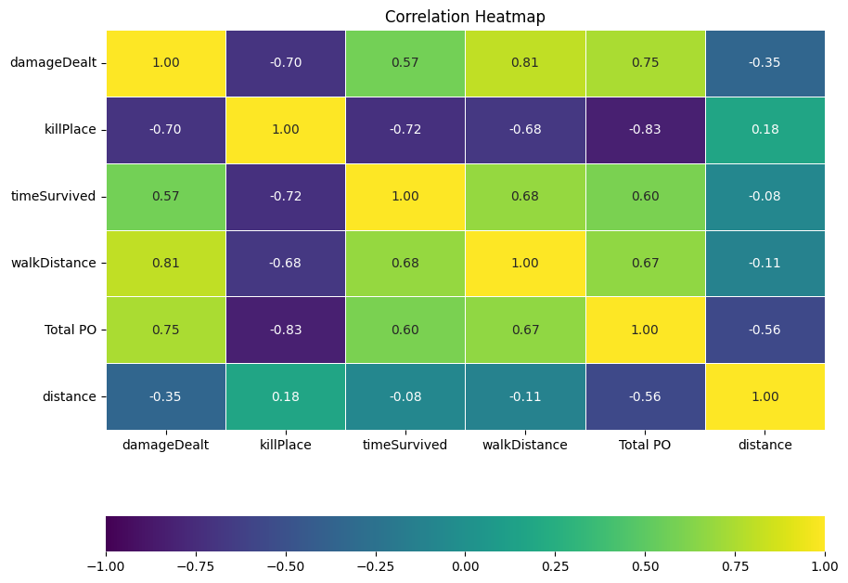
경기 주요지표 상관관계 분석
앞서 분석된 전체 경기 데이터와 연관지어 분석 진행,
유효한 지표 선별 및 상관관계 분석 후 heatmap으로 표현
distance
:낙하위치 – 1차 안전구역 간 거리)
Total PO
: 킬 + 순위 점수환산 = 매치별 점수
distance 와 Total PO와의 상관관계가
음의 상관관계를 보이며,
이는 낙하거리가 자기장에 가까울 수록
매치별 획득한 점수가 높다는 가설을 검증함
5
Notes:
DANAWA e-sports의 전략적 이동 평가 위치 데이터의 분석적 접근 방법론 플레이어와 안전 지역 간 거리 계산을 통한 초기 포지셔닝 전략 분석 ->
전략적 이동 평가
위치 데이터: 전략의 지도
초기 포지셔닝: 시작의 중요성

Slide 28
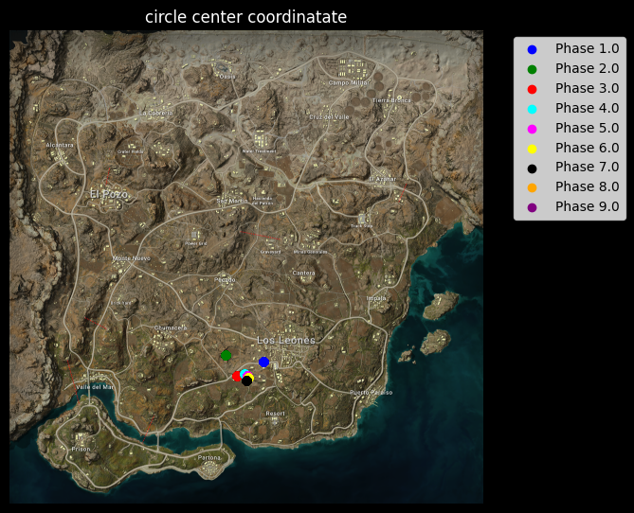
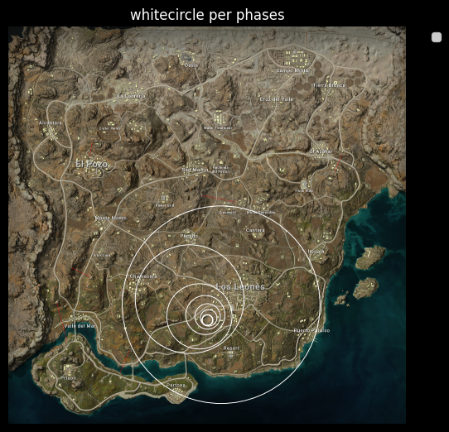
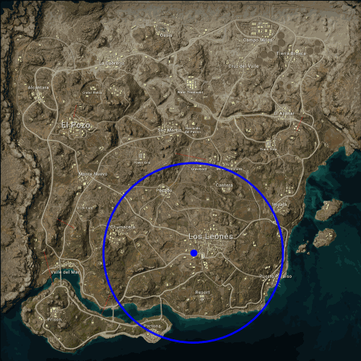
선수별 위치 분포 및 이동경향
이후 선수들이 어떻게 이동하였는지 하는지 경향을 보면 좋을 듯하여
먼저 안전구역 중심좌표를 구하고, 이를 중심으로 페이즈별로 원을 그려 시각화,
이후 전체 선수의 위치좌표를 토대로 시각화를 진행하기로함
안전 구역 중심좌표
페이즈별 원 시각화
구역 변화과정 gif 표현 테스트
5
Notes:
DANAWA e-sports의 전략적 이동 평가 위치 데이터의 분석적 접근 방법론 플레이어와 안전 지역 간 거리 계산을 통한 초기 포지셔닝 전략 분석 ->
전략적 이동 평가
위치 데이터: 전략의 지도
초기 포지셔닝: 시작의 중요성

Slide 29
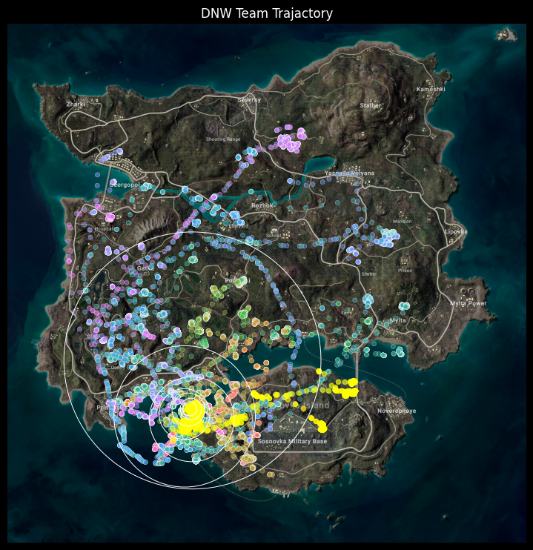
선수별 위치 분포 및 이동경향
시간별 선수 위치좌표를 사용,
scatterplot 활용하여 전체 선수 위치 시각화
heatmap 같이 표현되는 만큼,
맵 내 전체 선수의 위치 빈도를 확인할 수 있었으며
안전구역 축소에 따른 전반적인 이동흐름 관찰가능
해당 매치(match 8)에서 DNW 팀은
초반부터 자기장 가까이 낙하하는 전략 사용,
타 팀보다 빠르게 안전 구역에 접근할 수 있었고,
이는 치킨을 먹을 수 있는 요인으로 추정가능
5
Notes:
DANAWA e-sports의 전략적 이동 평가 위치 데이터의 분석적 접근 방법론 플레이어와 안전 지역 간 거리 계산을 통한 초기 포지셔닝 전략 분석 ->
전략적 이동 평가
위치 데이터: 전략의 지도
초기 포지셔닝: 시작의 중요성

Slide 30
Contents 5
: DANAWA e-sports의 총기사용 전략

Slide 31
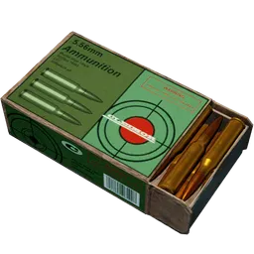
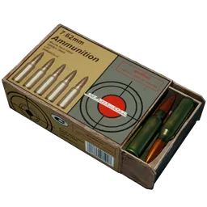
무기 선택
총기 분류
1. 탄의 구경에 따른 분류
배틀그라운드에서는 총마다 맞는 탄이 따로 있습니다.
→ 7탄 총인 경우 5탄을 사용할 수 없습니다.
다른 탄을 사용하는 총들도 게임 내에서 존재하지만,
대회에서는 대부분 이 두 탄을 사용한 총들을 사용합니다.
5.56mm (5탄)
7.62mm (7탄)
5

Slide 32
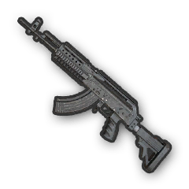
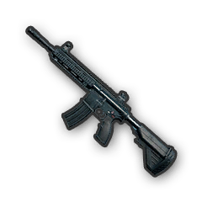
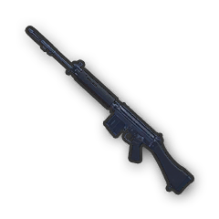
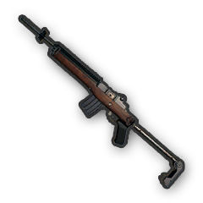
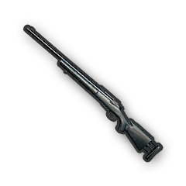
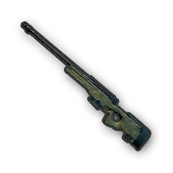
무기 선택
총기 분류
2. 형태 및 용도에 따른 분류
AR (자동소총)
DMR (지정사수소총)
SR (저격소총)
특별한 일이 없다면 이 둘을 하나씩 사용합니다.
5

Slide 33
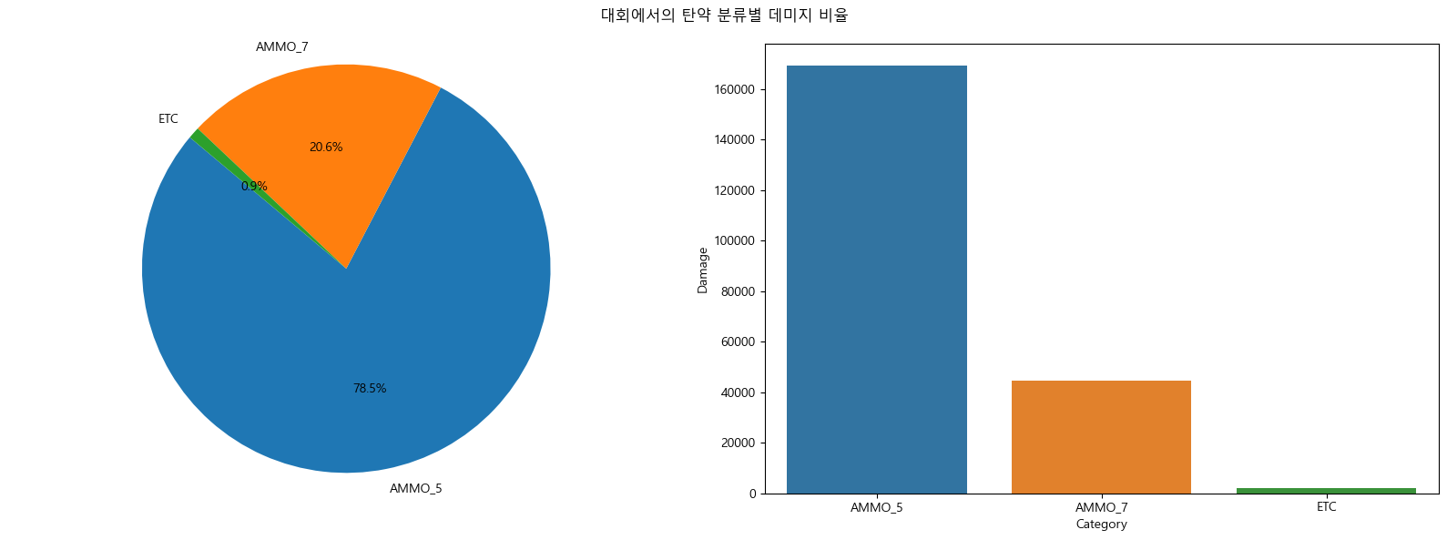
무기 선택
대회에서 선수들은 교전할 때 어떤 총기를 사용했을까
1 ) AR / DMR을 5, 7탄 사용 기준으로 분류하여 데미지 비율 분석
→ SR의 경우 7탄만 사용하기 때문에 기타로 분류
탄약 분류별 데미지 비율
5
Notes:
대략 8:2의 비율로 5탄 총을 7탄 총보다 많이 사용한다는 것을 알 수 있다.

Slide 34
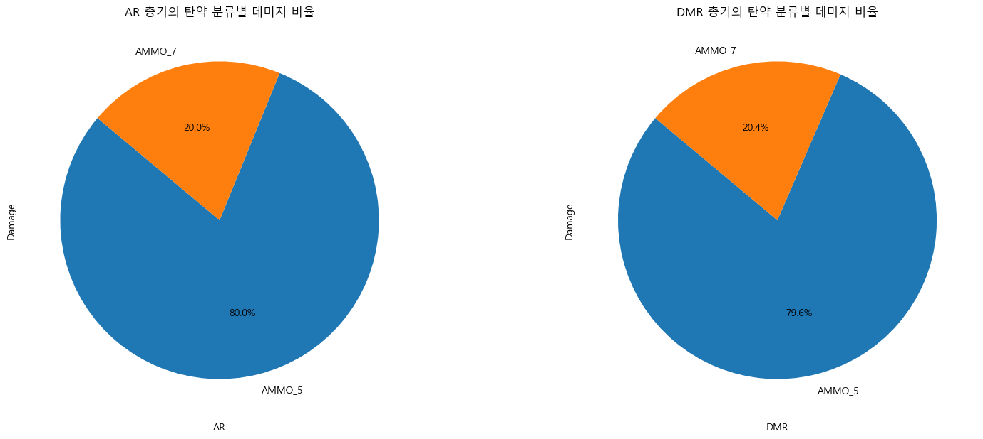
무기 선택
대회에서 선수들은 교전할 때 어떤 총기를 사용했을까
1 ) AR / DMR을 5, 7탄 사용 기준으로 분류하여 데미지 비율 분석
→ SR의 경우 7탄만 사용하기 때문에 기타로 분류
AR / DMR 총기의 탄약 분류별 데미지 비율
5
Notes:
AR / DMR로 분리해서 비교했을때도 8:2의 비율을 보이고 있습니다.
AR / DMR 탄을 나눠서 사용하기보다는 두 자루의 총기의 탄약을 통일해서 사용한다는 것을 알 수 있습니다.

Slide 35
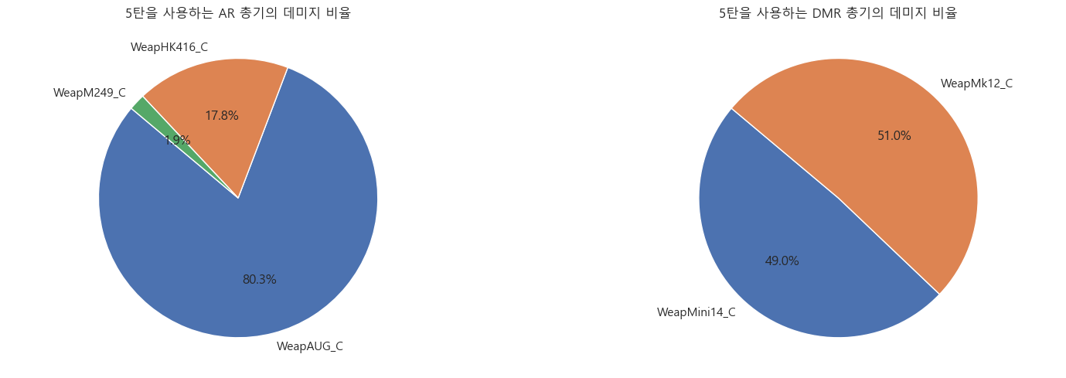
무기 선택
대회에서 선수들은 교전할 때 어떤 총기를 사용했을까
1 ) AR / DMR을 5, 7탄 사용 기준으로 분류하여 데미지 비율 분석
→ SR의 경우 7탄만 사용하기 때문에 기타로 분류
AR / DMR 총기의 탄약 분류별 데미지 비율 (5탄)
5
Notes:
AR / DMR로 분리해서 비교했을때도 8:2의 비율을 보이고 있습니다.
AR / DMR 탄을 나눠서 사용하기보다는 두 자루의 총기의 탄약을 통일해서 사용한다는 것을 알 수 있습니다.

Slide 36
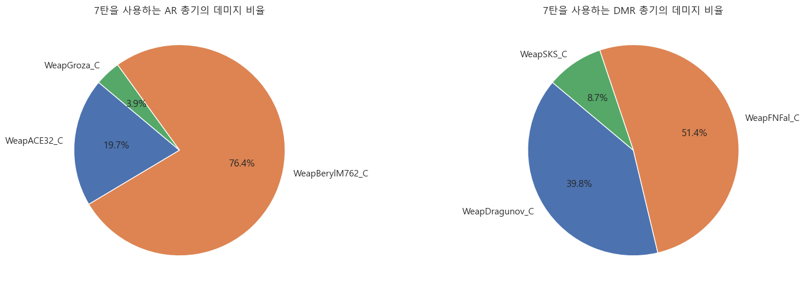
무기 선택
대회에서 선수들은 교전할 때 어떤 총기를 사용했을까
1 ) AR / DMR을 5, 7탄 사용 기준으로 분류하여 데미지 비율 분석
→ SR의 경우 7탄만 사용하기 때문에 기타로 분류
AR / DMR 총기의 탄약 분류별 데미지 비율 (7탄)
5
Notes:
5탄 AR의 경우 AUG (어그)를 가장 많이 쓰고, 5탄 DMR의 경우 Mini14와 MK12가 거의 균등하게 쓰이고 있습니다.
7탄 AR의 경우 Beryl (베릴) 이 가장 많이 쓰고, 7탄 DMR의 경우 FNFal (인게임 내에선 SLR, 총기 라이센스 문제로 인게임 내에서 명칭이 다름)이 가장 많이 쓰이고 Dragunov (드라구노프)가 그 다음으로 많이 쓰인다.

Slide 37
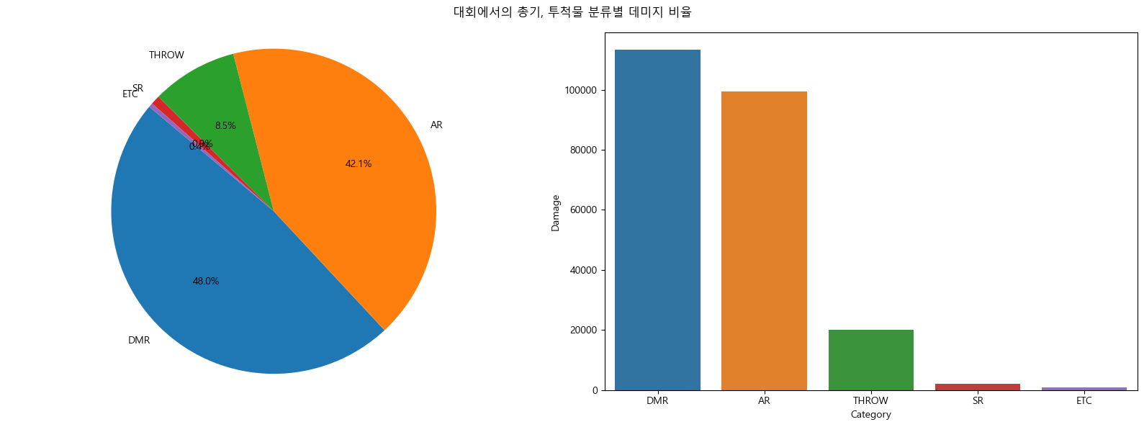
무기 선택
대회에서 선수들은 교전할 때 어떤 총기를 사용했을까
2 ) AR / DMR / SR / 투척물 / 그 외 데미지로 나누어 비율 분석
→ 사용 빈도가 매우 낮은 총들 (샷건, 기관단총 등)은 기타로 분류
대회 전체의 총기별 데미지 비율
5
Notes:
DMR이 AR에 비해 조금 더 높은 편입니다.
먼저 좋은 자리를 선점한 팀은 근처에 자리를 잡거나 해당 위치를 뺏기 위해 거리를 좁히려는 다른 팀들을 가까이 오지 못하도록 쳐내는 작업을 DMR로 하고,
거리를 좁히려는 팀 역시 해당 자리를 뺏어내기 위한 과정에서 DMR이 많이 쓰입니다.
이후 거리를 좁히게 되면 AR을 사용하여 근접 교전을 하게 됩니다.

Slide 38
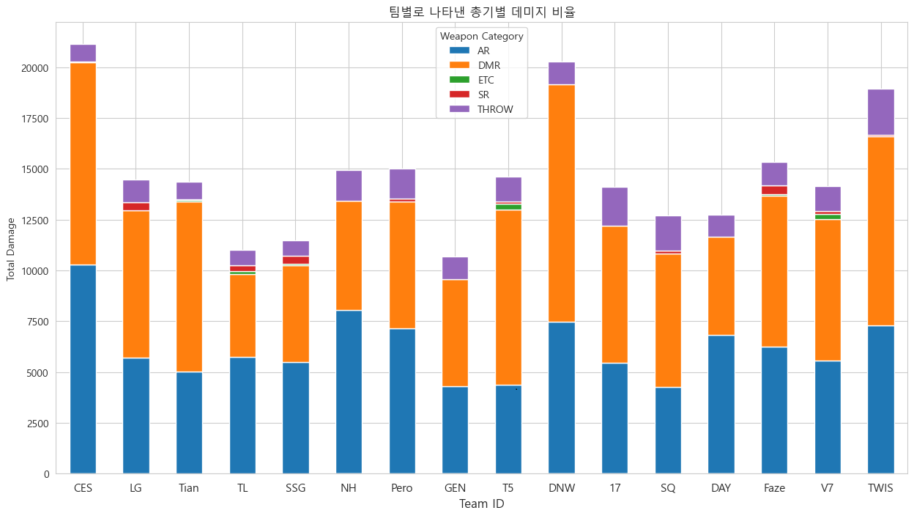
무기 선택
대회에서 선수들은 교전할 때 어떤 총기를 사용했을까
2 ) AR / DMR / SR / 투척물 / 그 외 데미지로 나누어 비율 분석
→ 사용 빈도가 매우 낮은 총들 (샷건, 기관단총 등)은 기타로 분류
팀 별로 나타낸 총기별 데미지 비율
5
Notes:
팀별로 나타낸 총기 데미지 비율입니다.
다나와는 전체 데미지로는 2위이고, 그 중 DMR 데미지가 가장 높은 것을 볼 수 있습니다.

Slide 39
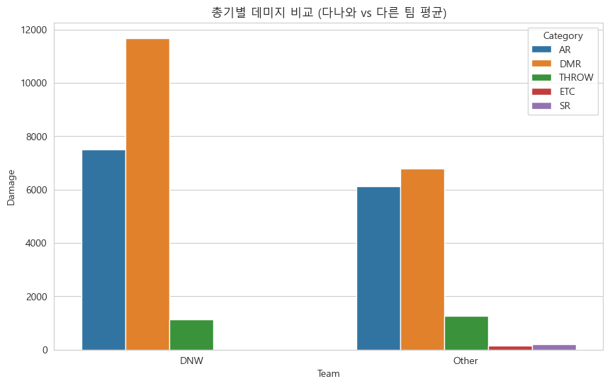
무기 선택
다나와는 다른 팀들과 어떠한 차이가 있을까
다나와 팀의 데미지와 나머지 15팀의 평균 데미지 비교
총기별 데미지 비교 (다나와 vs 다른 팀 평균)
5
Notes:
다나와와 다른 15팀의 평균 총기 데미지 비율 비교입니다.
AR과 DMR 데미지 모두 다른 팀의 평균보다 높은 수치를 기록하고 있습니다. 투척 데미지는 평균과 비슷하고 SR, 기타에 분류되는 총기는 사용하지 않았습니다.

Slide 40
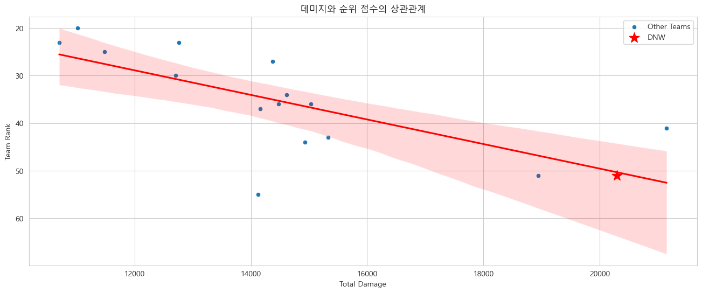
무기 선택
데미지와 대회 성적 간의 상관관계
데미지와 전체 순위 점수와의 상관관계의 산점도 차트
총기별 데미지 비교 (다나와 vs 다른 팀 평균)
5
Notes:
y축(순위)은 높은 값일수록 낮은 순위를 나타내며, 낮은 값일수록 높은 순위를 나타냅니다.
회귀선은 아래로 향하는 음의 기울기를 가지고 있습니다. 이는 팀이 입힌 데미지가 많을수록 높은 순위 점수를 받을 가능성이 있음을 의미합니다.

Slide 41
Contents 6
: DANAWA e-sports의 승리비결

Slide 42
DANAWA e-sports의 승리 비결
결론
팀 DANAWA e-sports 은
PGC2023 GRAND FINAL에서
어떻게 우승 할 수 있었을까 ?
4

Slide 43
DANAWA e-sports의 승리비결
결론
1 . AR과 DMR의 뛰어난 데미지 수치
2 . 전략적인 위치 선택
3 . 적절한 무기 선택
4 . 위치 선점 및 유지
5 . 근접 전투 능력
4
Notes:
AR과 DMR의 뛰어난 데미지 수치: AR 및 DMR 사용으로 인한 데미지가 다른 팀의 평균을 웃돈다.
전략적인 위치 선택: 초반부터 안전구역에 가깝게 낙하하여 높은 승점 획득.
적절한 무기 선택: 반동이 낮은 5탄총을 사용하여 정확성을 높임.
위치 선점 및 유지: DMR을 활용하여 선점한 위치를 유지하며, 접근하려는 팀을 효과적으로 쳐냄.
근접 전투 능력: 거리가 좁혀질 경우 AR을 활용한 근접 전투 능력."

Slide 44
Q & A

